Slide 1
Ensino Fundamental II
9º ano
Matemática
Secretaria Municipal de Educação e Cultura de Alfenas
2020

Slide 2
Imagem disponível em: https://www.semprefamilia.com.br/educacao-dos-filhos/7-dicas-sobre-o-que-fazer-quando-achar-que-seu-filho-esta-viciado-em-videogame/
https://www.fotosearch.com.br/CSP018/k37926689/

Slide 3
https://www.canstockphoto.com.br/v%C3%ADdeo-crian%C3%A7as-jogos-jogando-63068097.html

Slide 4
I- ROLETA DO DESAFIO
Material: Cartela, a roleta, dois marcadores (um marcador diferente para cada jogador), clipes e lápis. Você poderá imprimir a cartela e a roleta ou desenhá-las numa folha de caderno. Se possível, colar numa cartolina ou papel cartão.
JOGOS
Modo de jogar:
Segurar o clipes com a ponta do lápis no centro da roleta;
Rodar o clipes com um impulso do dedo;
O numeral que o clipes estiver mostrando na roleta indicará quantas casas o jogador deverá andar. Por exemplo: se cair no numeral -2, o jogador deverá voltar 2 casas; se cair no 2, deverá andar 2 casas para a frente;
O jogador deverá responder certa a pergunta. Se errar, volta para onde estava. Vence quem chegar primeiro. Cartela e Roleta nos próximos slides https://tenor.com/search/games-con-gifs

Slide 6
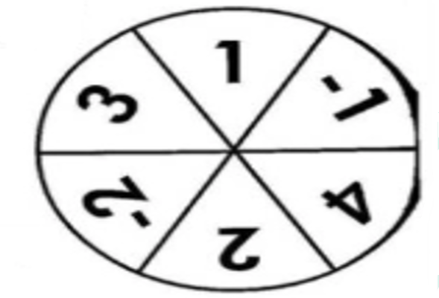
Você poderá utilizar lápis e papel para fazer os cálculos!
Imagem disponível em: https://pt.picmix.com/stamp/Palmas-e-parabens-568992

Slide 7
Se você tiver dúvidas para responder às perguntas da roleta do desafio, seguem, abaixo, os links para assistir às aulas no youtube e tirar suas dúvidas:
https://www.youtube.com/watch?v=MQQJ-lxftro
https://www.youtube.com/watch?v=SRQQ5P65F20
Imagem disponível em: https://proinfosaopedro.wordpress.com/2016/page/14/
https://www.youtube.com/watch?v=NesuZak8Y30
https://www.megamensagens.com/gifs/recados-gifs-de-boa-sorte/bs00151/
https://www.youtube.com/watch?v=moNTi5s5OMs

Slide 8
II- BARALHO DAS EXPRESSÕES ALGÉBRICAS:
Material: 12 cartões contendo as sentenças matemáticas e 12 cartões contendo as expressões algébricas adequadas para cada sentença .
OBS: Os cartões estão disponíveis nos próximos slides. Você poderá imprimir e recortar cada cartão ou confeccionar os cartões na folha de caderno e recortar. Se possível, colar os cartões numa folha de cartolina ou papel cartão e recortar.
Objetivo do jogo: Formar pares com sentença matemática e sua respectiva expressão algébrica; ou vice-versa (expressão algébrica e sentença matemática).
Modo de jogar: 2 jogadores
Cada jogador deverá ficar com 8 cartões, distribuídos ao acaso, depois de embaralhados;
Após a distribuição dos cartões entre os jogadores, o restante dos cartões deverá ficar no monte para a compra;

Slide 9
Antes de iniciar o jogo, cada jogador deverá observar se formou algum par com os cartões da sua mão. Caso tenha formado, deverá deixar o par na mesa, do seu lado.
Exemplo:
Os dois cartões acima formaram par porque a sentença matemática (o triplo de um número
menos um equivale à expressão algébrica 3x - 1.
Decida quem começa o jogo no par ou ímpar;
Quem começa o jogo deverá colocar um cartão sobre a mesa;
Se o outro jogador tiver um cartão que corresponda à resposta do cartão da mesa, deverá formar o par e colocar do seu lado sobre a mesa. Caso ele não tenha, deverá comprar no monte, até encontrar o cartão correspondente.
O triplo de um
número
menos um.
3x -1

Slide 10
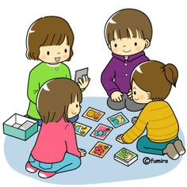
Encontrando o cartão correspondente ao da mesa, ele deverá formar o par e colocar outro cartão sobre a mesa;
Se o outro jogador tiver o cartão com a resposta correta do cartão da mesa, formará o par, deixando do seu lado sobre a mesa e deverá colocar um outro cartão sobre a mesa. Caso não tenha, deverá comprar no monte;
Ganha o jogo quem acabar primeiro com os cartões das mãos.
Se você tiver dúvidas sobre Representação Algébrica de Uma Sentença Matemática, segue, abaixo, o link para você copiar e assistir à aula no youtube:
https://pt.picmix.com/stamp/Palmas-e-parabens-568992
https://www.youtube.com/watch?v=BHEVHK_gciI

Slide 11
CARTÕES DAS SENTENÇAS MATEMÁTICAS
O dobro de um número a somado com um
número b.
A diferença entre um número x e sua terça parte.
A metade de um número y menos um.
O quadrado de um número y.
A soma do número m com o triplo do número n.
O quadrado de um número y adicionado a 2.
A diferença entre o número x e o número y.
A
O triplo de um número x é igual a 27.
http://www.portaldaeducacao.recife.pe.gov.br/sites/default/files/arquivos_informativos_home/catalogo_de_games_e_sites_assistivos_2020_0.pdf
A soma de um número x com 42 é igual a 80.
A soma do quádruplo de x com o triplo de y é igual a 18.
A soma de um número x com um número y é igual a 15.
O quádruplo de x.

Slide 12
CARTÕES DAS EXPRESSÕES ALGÉBRICAS
4x
y²
3x = 27
2a + b
http://www.portaldaeducacao.recife.pe.gov.br/sites/default/files/arquivos_informativos_home/catalogo_de_games_e_sites_assistivos_2020_0.pdf
x + 42 = 80
x + y = 15
x - y
y - 1
2
x - x
3
y² + 2
m + 3n
4x + 3y = 18

Slide 13
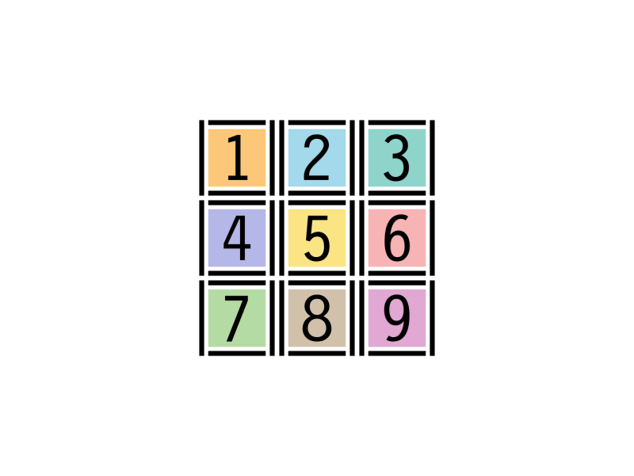
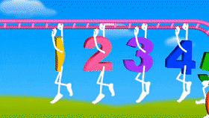
III- SUDOKU:
COMO FUNCIONA O JOGO DE SUDOKU?
Esse jogo existe em várias modalidades, mas vamos trabalhar com o tradicional 9x9, 9 linhas por 9 colunas que são numeradas de 1 até 9. O Sudoku não envolve cálculo, mas sim o pensamento lógico e a tomada de decisão sobre as disposições dos números que são colocados, sempre respeitando algumas regras:
Imagem disponível em: https://tenor.com/search/games-con-gifs
Não é permitido repetir números na mesma linha,
Não é permitido repetir números na mesma coluna,
Não é permitido repetir números nos subquadrados 3×3.
Veja o exemplo no próximo slide
https://br.pinterest.com/pin/202028733270921837/
https://portal.educacao.go.gov.br/fundamental/aula-2-matematica-5o-ano-2o-corte/

Slide 14
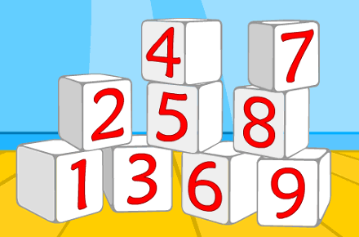
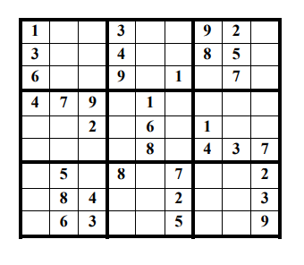
EXEMPLO:
O objetivo do jogo é completar todos os quadrados utilizando números de 1 a 9.
Não pode repetir os números na mesma linha e coluna, conforme indica o traço ao lado, e também não pode repetir os números nos quadrados menores 3x3, delimitados por linhas em negrito, conforme a figura ao lado
ATENÇÃO!!!
https://sites.google.com/site/mundodelospeques/pensamiento-matematico

Slide 15
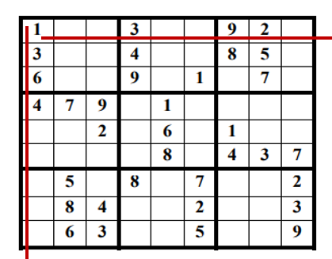
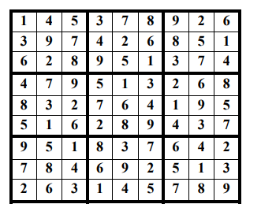
RESOLUÇÃO DO EXEMPLO:

Slide 16
DICAS NA RESOLUÇÃO DO SUDOKU:
Números mais frequentes: Observe quais são os números mais frequentes no jogo. Eles com certeza serão os primeiros números que você colocará no jogo;
Quase completos: Procure por linhas, colunas e grades 3x3 que estejam quase completos, ou seja, estejam faltando 2 ou 3 números. As chances são grandes que esses espaços sejam completados primeiros;
Linhas Cruzadas: Escolha um número (use a primeira estratégia, por exemplo). Para cada um desses números presente no jogo, faça uma linha imaginária na linha, na coluna e na grade 3x3 na qual esse número está presente. Ao fazer isso, você está eliminando todas as posições na qual esse número não pode ser utilizado.
Agora basta analisar as posições disponíveis para esse número.
Imagem disponível em: https://br.pinterest.com/pin/269864202658658104/

Slide 17
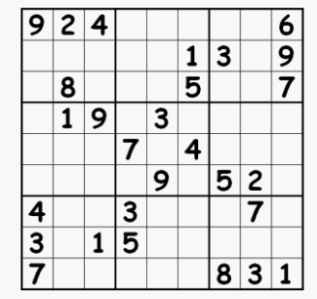
VAMOS JOGAR SUDOKU?
://
Sugestões de vídeo aulas sobre Sudoku:
https://www.youtube.com/watch?v=t3nx8axVxlk&feature=youtu.be
https://www.youtube.com/watch?reload=9&v=ZKlcSgdWY5w
Imagem disponível em: https://ncc.unesp.br/gridunesp/docs/satisfacao/04_NPS.html
Clique os links acima para assistir às aulas no youtube.
httpswww.espacoeducar.net/2011/06/problemas-matematicos-curiosos.html
Você pode imprimir ou fazer no seu caderno.
Para fazer no caderno, melhor utilizar folha quadriculada para desenhar o quadrado.

Slide 18
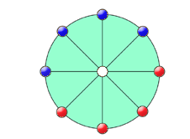
IV- JOGO MU TORORE
Histórico: Foram os maoris, indígenas da Nova Zelândia, os criadores deste simples jogo de tabuleiro para dois jogadores. O tabuleiro consiste em um círculo de oito casa ligadas entre si, em volta de uma casa central, que por sua vez está ligada a cada uma das do círculo.
Material: Tabuleiro e 2 conjuntos de 4 peças (marcadores) de cores diferentes.
Competências e Habilidades: Desenvolver o raciocínio lógico e intuitivo.
Objetivo: Bloquear as peças do adversário.
Tabuleiro e peças para impressão nos próximos slides.

Slide 19
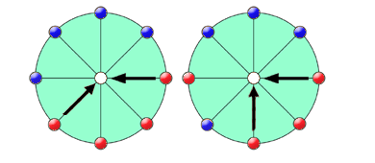
Regras:
Cada jogador ocupa metade das casas externas com suas quatro peças;
Os movimentos seguem as linhas de ligação sempre para uma casa vizinha;
Os jogadores vão se alternando nos movimentos, caminhando com uma peça por vez, seguindo as linhas de ligação sempre para uma casa vizinha que esteja desocupada;
Os jogadores vão se alternando nos movimentos, caminhando com uma peça por vez, seguindo as linhas de ligação sempre para uma casa vizinha que esteja desocupada;
Imagem disponível em: http://meninomaluquinho.educacional.net/PaginaHistoria/imprimir.asp?IdPagina=1864

Slide 20
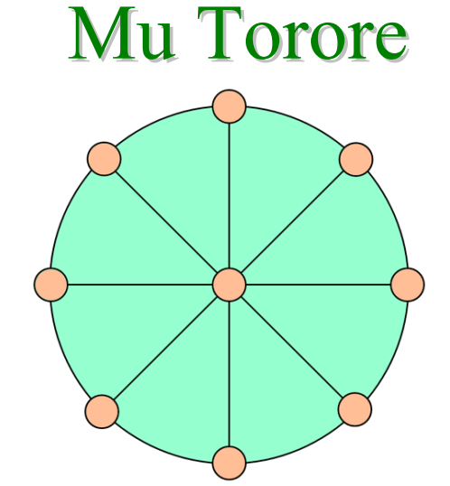
Você poderá imprimir o tabuleiro e, se possível, colar numa cartolina ou papel cartão.

Slide 21
MARCADORES Cada jogador irá escolher uma cor
Imagem disponível em: https://ar.pinterest.com/pin/742742163523942876/
Você deverá imprimir em impressora colorida e, se possível, colar numa cartolina ou papel cartão.

Slide 22
RESPOSTAS
I- ROLETA DO DESAFIO
Resposta: 10 dm³
= 6
= 5
= 8
Resposta: 4000
Resposta: 0,0005

Slide 23
Resposta: 0,01
Resposta: 36.000.000
Resposta: 8.200.000
= -1
Resposta: 1.080.000.000
Resposta: 0,00009
Resposta: 0,00756
= 7

Slide 24
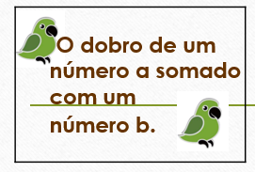
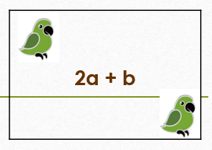
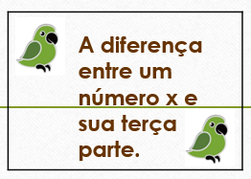
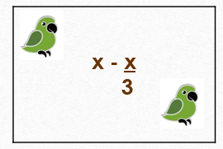
II- BARALHO DAS EXPRESSÕES ALGÉBRICAS:
Pares das sentenças matemáticas com suas expressões algébricas.

Slide 25
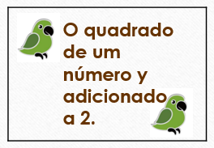
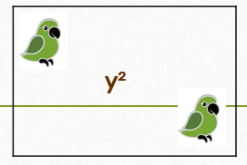
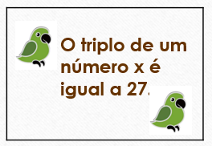
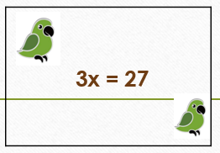

Slide 26
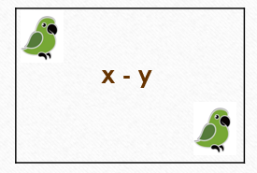
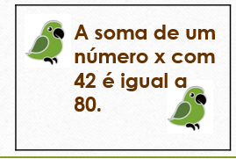
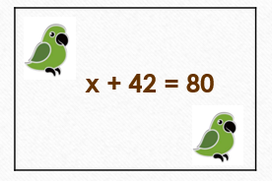
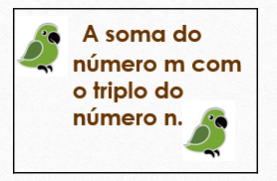
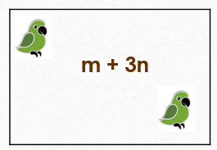
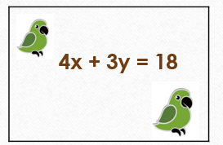

Slide 27
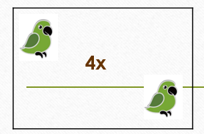
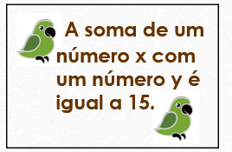
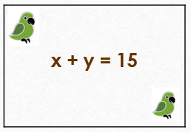

Slide 28
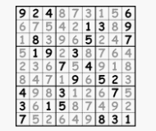
III- SUDOKU:
https://br.pinterest.com/pin/14214555054139427/

